Slide 1
Homework 10 D小題
王煦翔 108503505 陳宥名 108503011 王維俊 109303548

Slide 2
題目
有一個刪尋演算法其時間複雜度為 T(n)=T((7/8)n)+cn²， 詳細分析其時間複雜度並以大O記號表示。

Slide 3
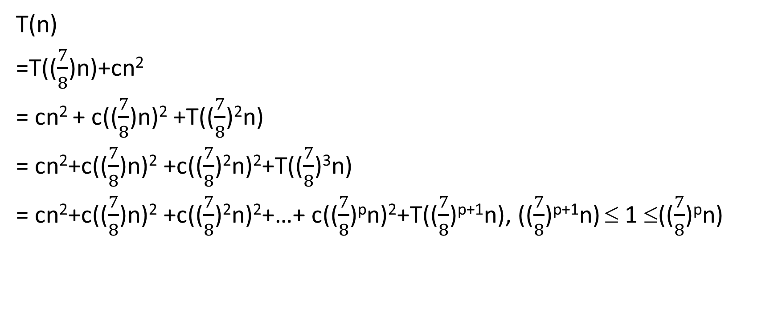

Slide 4
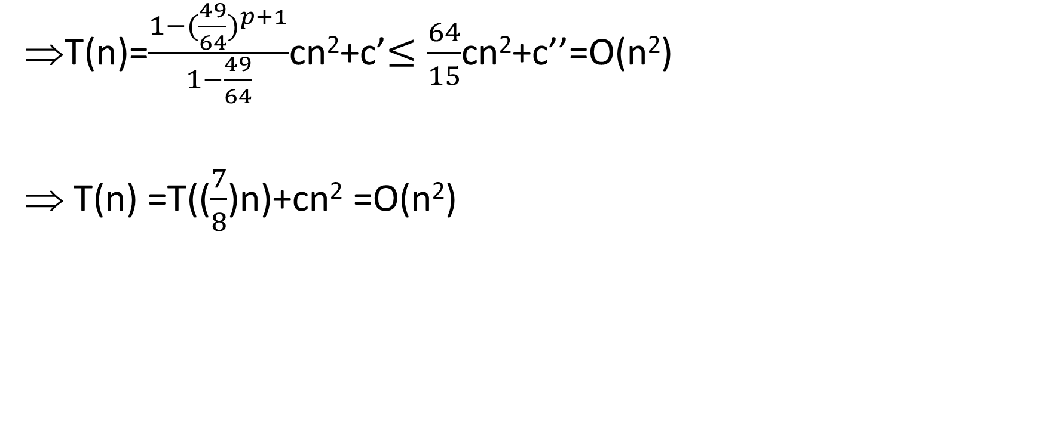

Slide 5
End

